Slide 1

Motivation
Læring, elevtyper, opmærksomhed, stress

Slide 2
Trondman: Elevtyper
De fire typer
De socialiserede:
Præstationsorienteret
Dybdelæring
De ikke-socialiserede:
Modkulturelle
Boheme

Slide 3
Lærings-, videns- og undervisningsformer
Læringsform:
Operant betingning
Klassisk betingning
Imitation
Vidensform:
Kvalifikationer
Undervisningsformer:
Lærerstyret undervisning, udenadslære

Slide 4
Lærings-, videns- og undervisningsformer
Læringsform:
assimilation
Vidensform:
kompetencer
Undervisningsformer:
Projektarbejde, udforskende og erfaringsorienterede læreprocesser

Slide 5
Lærings-, videns- og undervisningsformer
Læringsform:
Akkomodation
Vidensform:
Kreativitet
Undervisningsformer:
Selvstændige arbejdsformer, fokus på fortolkning, tværfaglige og tværkulturelle møder, ”Fremmedhed”, overraskelser og konfrontation med egne vaner og dogmer

Slide 6
Motivation
Indre motivationsprocesser:
Nysgerrighed
Interesse
Selvtillid (‘self-efficacy’) Albert Bandura: Social indlæringsteori
Ydre motivationsprocesser:
Anerkendelse
Konkurrence
Spændende læringsmiljø
En engageret lærer

Slide 7
Flow-teorien
Mihaly Csikszentmihalyi
(udtales chick-sent-me-high-ee)
Et studie af forskellige ”eksperter” - skakmestre, kirurger, sportsfolk og musikere
På den baggrund udviklede han sin teori om flowoplevelsen, hvor folk er så optaget af en aktivitet, at alt andet synes uden betydning.
Disse mennesker var mere motiveret af selve flowoplevelsen og af den nydelse, der var forbundet med den, end af ydre belønninger som penge og social prestige.
Selve oplevelsen var et mål i sig selv.

Slide 8
At være herre over sine handlinger
Flowoplevelserne blev beskrevet ens på tværs af sociale og kulturelle skel.
ikke en passiv og modtagende tilstand, som man måske umiddelbart skulle tro.
Den optræder tværtimod ofte der, hvor vi har gjort os til herrer over vores handlinger.

Slide 9
En oplevelse af kontrol
En sådan tilstand eller udfordring er ikke nødvendigvis nydelsesfuld, mens den står på.
Barnet kan være opfyldt af desperation, og svømmeren kan være på grænsen af udmattelse, og alligevel kan de bagefter opleve det som det lykkeligste øjeblik i deres liv.
De har selv opnået kontrol over livet og har dermed fået en følelse af herredømme eller medvirken i forhold til at bestemme livets indhold.
Ifølge Csikszentmihalyi er det nok det tætteste, vi kommer på oplevelsen af lykke og meningsfylde i tilværelsen.

Slide 10
Det positive modstykke til stress
Flow opstår i læringssituationer, hvor der er en passende balance mellem menneskets færdigheder og de udfordringer, det stilles overfor.
Man er engageret og måske hårdt arbejdende.
Anstrengelserne fører dog ikke til stress, men netop til nydelse, fordi man er i kontrol med situationen, og ens færdigheder svarer til udfordringen.

Slide 11
Stopklodser for oplevelsen af flow
Mennesker, der har en overdreven bevidsthed om sig selv og til stadighed er bekymret for, hvordan andre opfatter dem, kan have svært ved at opleve flow.
Forældre, der støtter børnene, viser dem interesse, stiller klare krav til børnene, giver dem valgmuligheder, plads til deres engagement og stiller dem overfor passende udfordringer, giver børnene større muligheder for at indrette deres tilværelse på en måde, der fremmer flow.

Slide 12
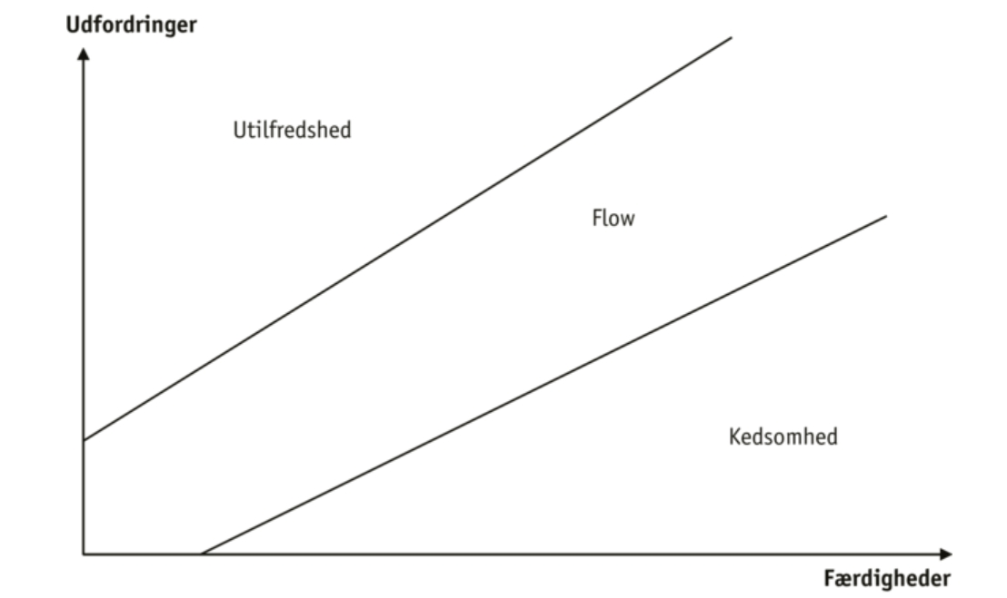

Slide 13
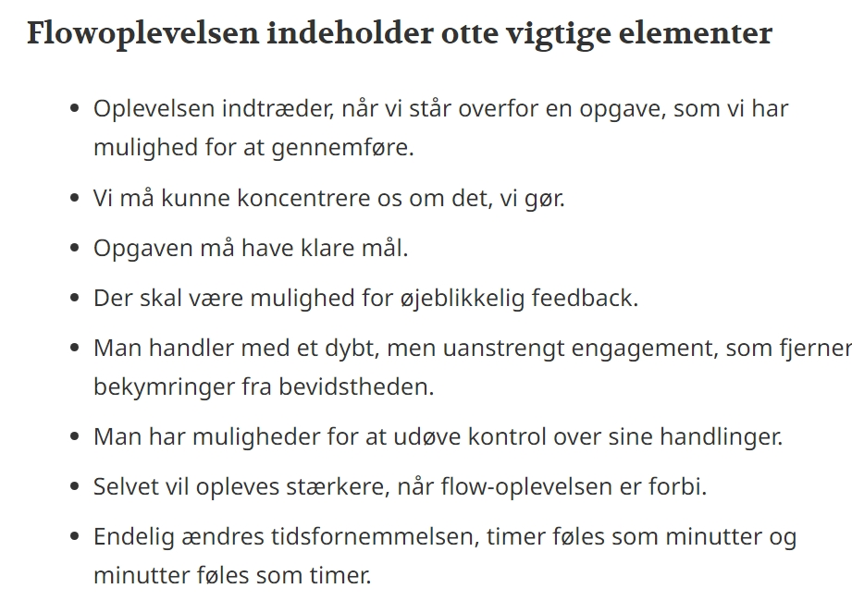
Flow-teorien

Slide 14
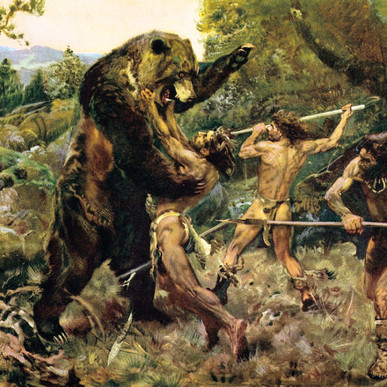
Akut stress – kamp- og flugtreaktion
Udfordringen ‘tænder’ det sympatiske nervesystem, der frigiver hormonet adrenalin
stresshormonet aktiverer kroppen ved at sørge for, at sukkerstoffer frigives til brug for den kommende muskelaktivitet, at puls, blodtryk og vejrtrækning sættes i vejret
blodet bliver mere letflydende og omdirigeres fra de indre organer og huden til hjernen og musklerne.
Vores opmærksomhed øges, og vores hukommelse og indlæringsevne virker bedre, så vi kan håndtere udfordringerne.
Vi skal være fysisk og mentalt på mærkerne, indtil faren er overvundet. Herefter vender kroppen tilbage til normal tilstand.

Slide 15
Kronisk stress
Kronisk stress opstår dér, hvor den akutte stress ikke ophører, og hvor kroppen derfor gennem længere tid ikke har mulighed for med jævne mellemrum at vende tilbage til normaltilstanden.
En tilstand, hvor man oplever, at man udsættes for krav eller trusler fra omgivelserne, der overstiger ens evne til tilpasning, og hvor man ikke er i stand til at fjerne truslen.
Det er ofte i en sådan fastlåst situation, hvor man oplever, man ikke har mulighed for at handle, at den akutte stress kan blive til en kronisk stress

Slide 16
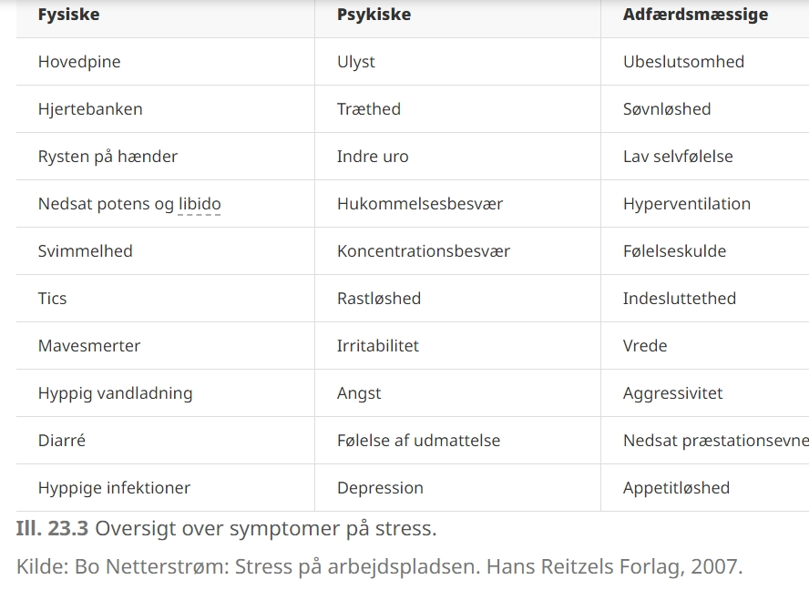

Slide 17

Opmærksomhed
Selektiv opmærksomhed:
vi modtager et hav af indtryk hele tiden, men ‘selektiv opmærksomhed’ refererer til at flytte sin opmærksomhed bevidst

Slide 18
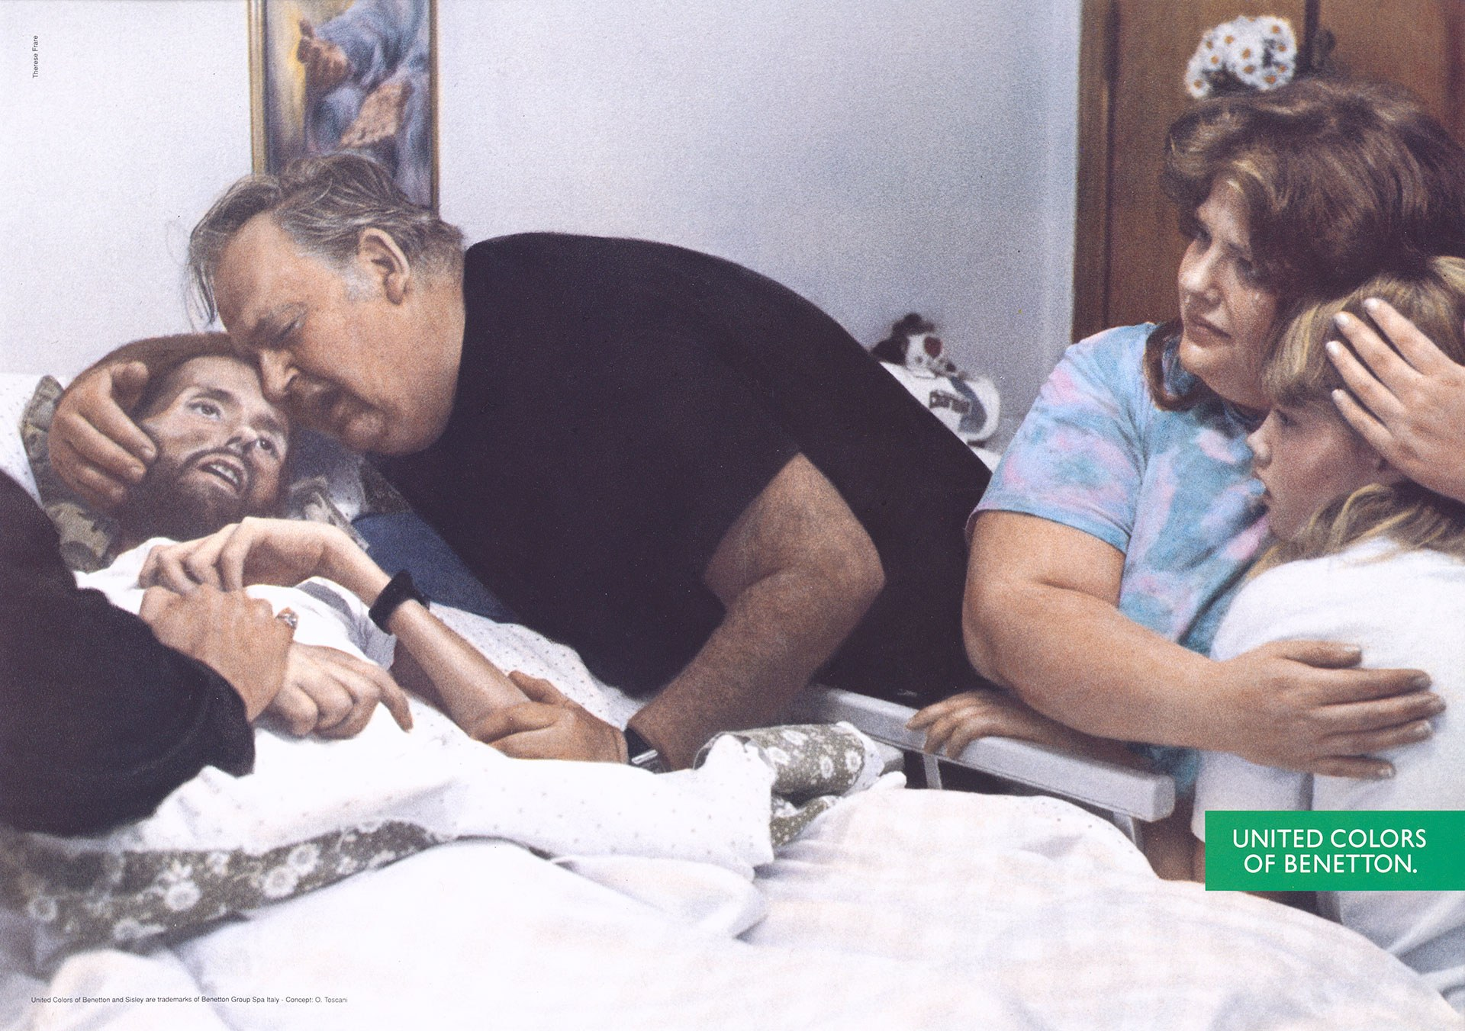
Ufrivillig og frivillig opmærksomhed
Hvad styrer vores opmærksomhed?
Ydre faktorer:
Forandringer
Ting der afviger fra omgivelserne
Noget pludseligt
Eks: Reklamer
Indre faktorer:
Vores øjeblikkelige behov kan overdøve f.eks en ydre høj lyd
f.eks. Sult
Kun at høre de negative ting

Slide 19
Automatiserede og kontrollerede processer
Menneskets kognitive processer kan forstås som informationsprocesser.
- Vi skelner mellem automatiserede processer, vi ikke er særlig bevidste om f.eks. At børste tænder
- Kontrollerede processer, vi er meget bevidste om, og som kræver al vores frivillige og bevidst fokuserede opmærksomhed f.eks. At lære at cykle

Slide 20
Delt opmærksomhed
Det er ikke svært at gøre to (eller flere) ting samtidig, hvis de ting, vi gør, vel at mærke består af simple og automatiserede processer, eller hvis vi kun behøver at være bevidst fokuseret på den ene af tingene.
Når det drejer sig om to (eller flere) ting, der begge kræver koncentration eller involverer de samme områder i hjernen, er vi lige præcis indrettet på det modsatte, nemlig at være selektivt opmærksomme på en af delene.

Slide 21
Uopmærksom blindhed
At vi er indrettet til at være selektivt opmærksomme på nogle stimuli og dermed gøre andre til baggrund, kan resultere i det, psykologerne Irvin Rock og Arien Mack har kaldt uopmærksom blindhed.
Vi kan i visse tilfælde være så optaget af bestemte ting i en situation, at vi ikke lægger mærke til andre ting i situationen, selvom de endda er meget iøjnefaldende, og selvom vi uden videre kan registrere dem, hvis vi bliver gjort opmærksomme på dem.
Observationsundersøgelse af psykologerne Simon og Chabris fra sidst i 1990'erne, der demonstrerer fænomenet
The Monkey Business Illusion

